Slide 1

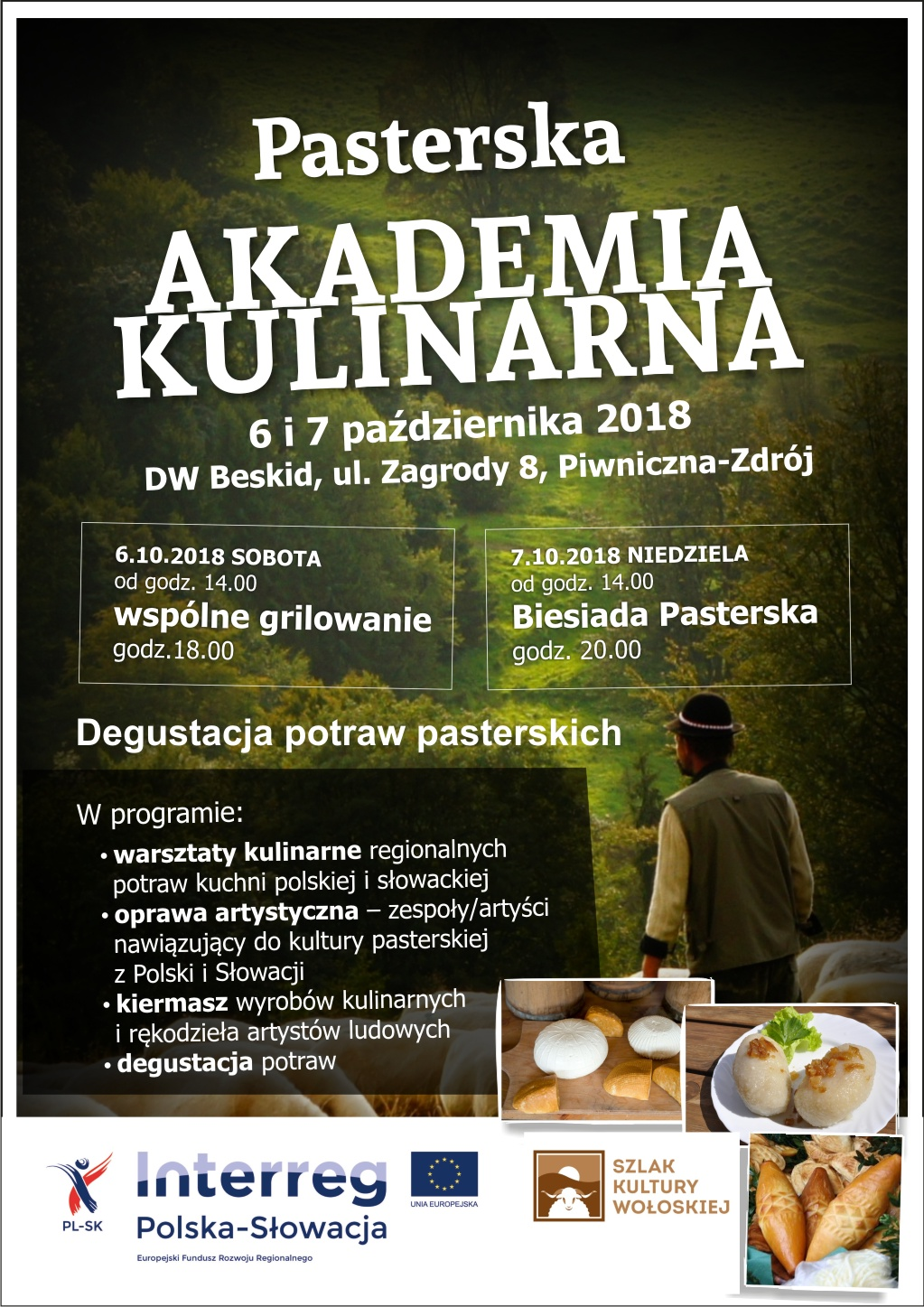
PREZENTACJA
PRZEPISÓW KULINARNYCH
Inspiracją warsztatów było przybliżenie pasterskich tradycji kulinarnych górali nadpopradzkich, która przez lata kształtowała się pod wpływem zamieszkałych na naszych terenach osadników wołoskich.
Prezentowane potrawy zostały przygotowane wg dziedzictwa kulturowego i przepisów naszych przodków. Choć kuchnia ta uboga to potrafi zaskoczyć swym smakiem i różnorodnością.

Slide 2
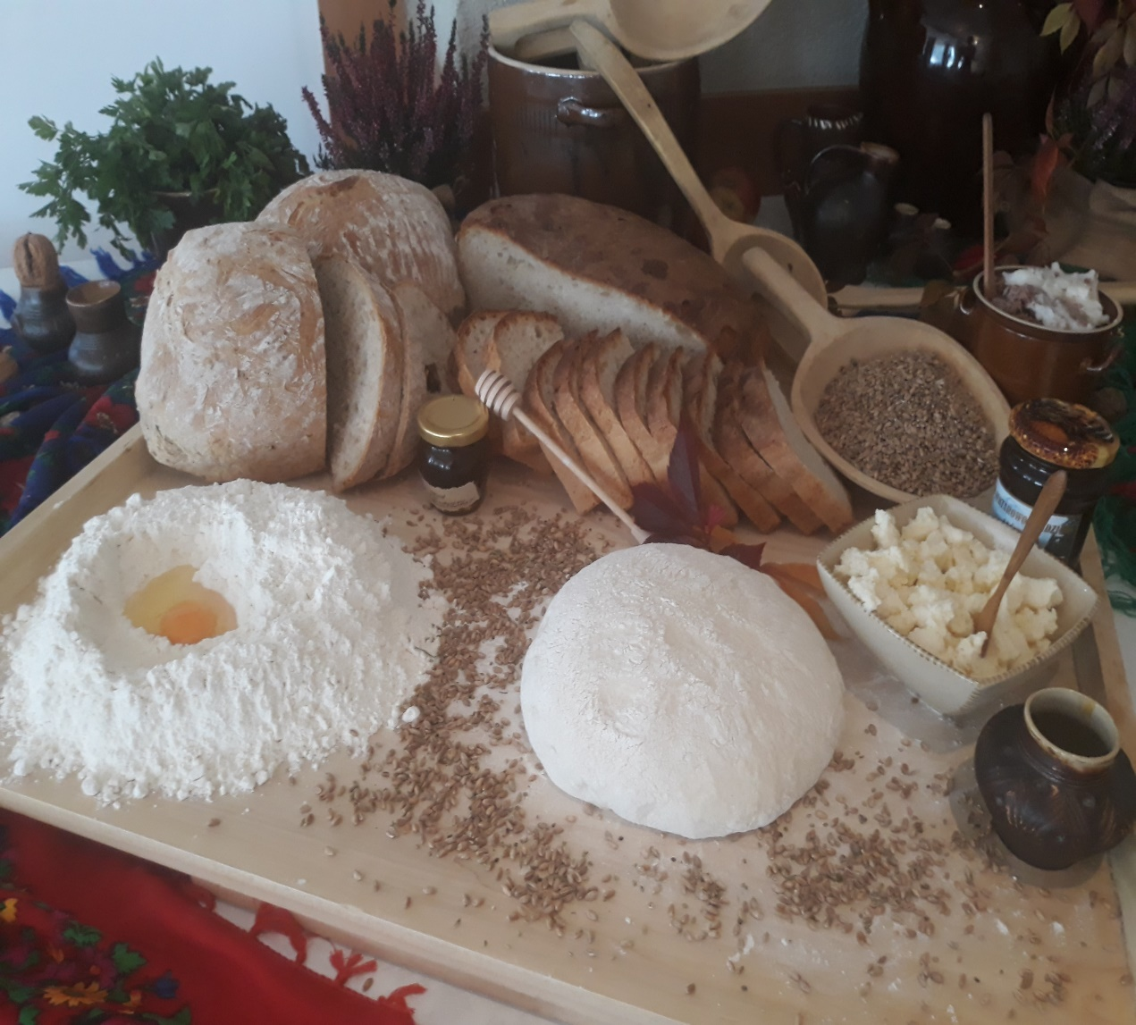
CHLEB WIELOZIARNISTY
składniki
80 dag mąki pszennej
20 dag mąki żytniej
3 łyżeczki cukru
1,5 łyżki soli
5 dag drożdży
1 litr ciepłej wody
6 łyżeczek słonecznika
3 łyżeczki dyni, siemienia lanego i sezamu
Wszystkie składniki dokładnie wymieszać i zostawić
ciasto do wyrośnięcia w ciepłym miejscu. Wyrośnięte ciasto podzielić na 2 części i włożyć do dwóch blaszek posmarowanych tłuszczem. Odczekać chwilę aż ciasto chlebowe ponownie
wyrośnie i wsadzić blaszki do nagrzanego piekarnika (200⁰).
Piec 1 godzinę.
Z tej porcji upieczemy 2 pyszne, wieloziarniste chlebki które pozbawione są wszelkich sztucznych spulchniaczy i ulepszaczy.
Aby z tej receptury upiec duży, okrągły chleb potrzebny jest już
nam piec chlebowy gdzie uformowane ciasto pieczemy bezpośrednio na blasze.

Slide 3
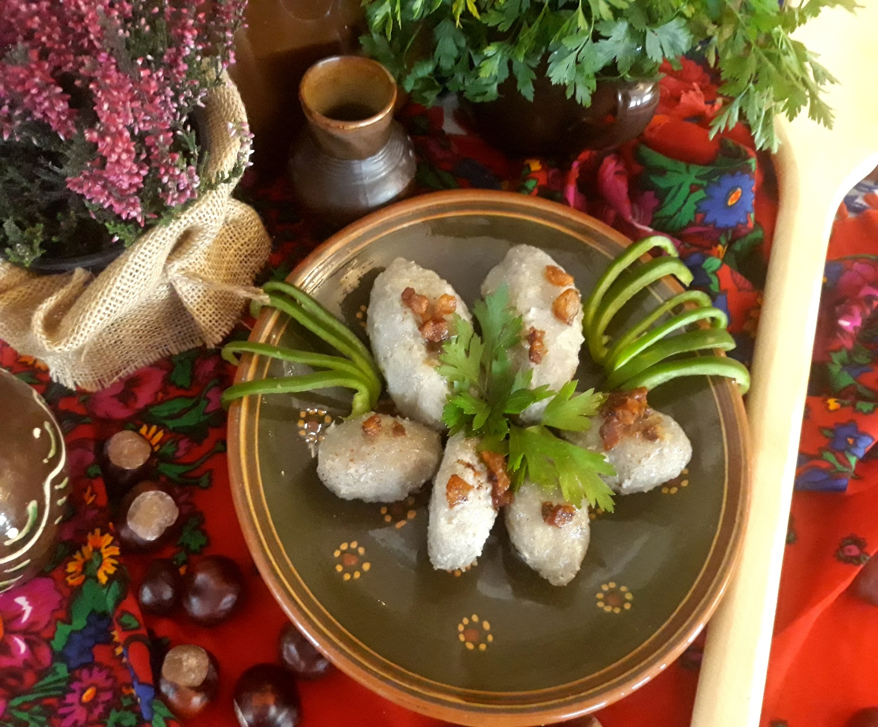
PIROGI
ŁOMNICAŃSKIE
ciasto
3 kg ugotowanych, zmielonych ziemniaków
1 kg ziemniaków surowych, startych na tarce (jak na placki ziemniaczane) i odciśniętych
2 jajka,
½ kg mąki ziemniaczanej
sól do smaku
farsz
1 kg zmielonego, białego sera / można pomieszać
z bryndzą/
4 ugotowane, zmielone ziemniaki
2 jajka
pokrojoną w kostkę i przesmażoną cebulę, sól pieprz do smaku
Połączyć składniki na ciasto. Osobno przygotować farsz.
Z ciasta formować na dłoni okrągłe placuszki, na środek kłaść łyżką farszu i uformować kluski do wielkości dużego jajka. Wkładać na gotującą się, posoloną wodę, gotować
10 minut. Podawać polane skwarkami przesmażonymi z cebulą.

Slide 4
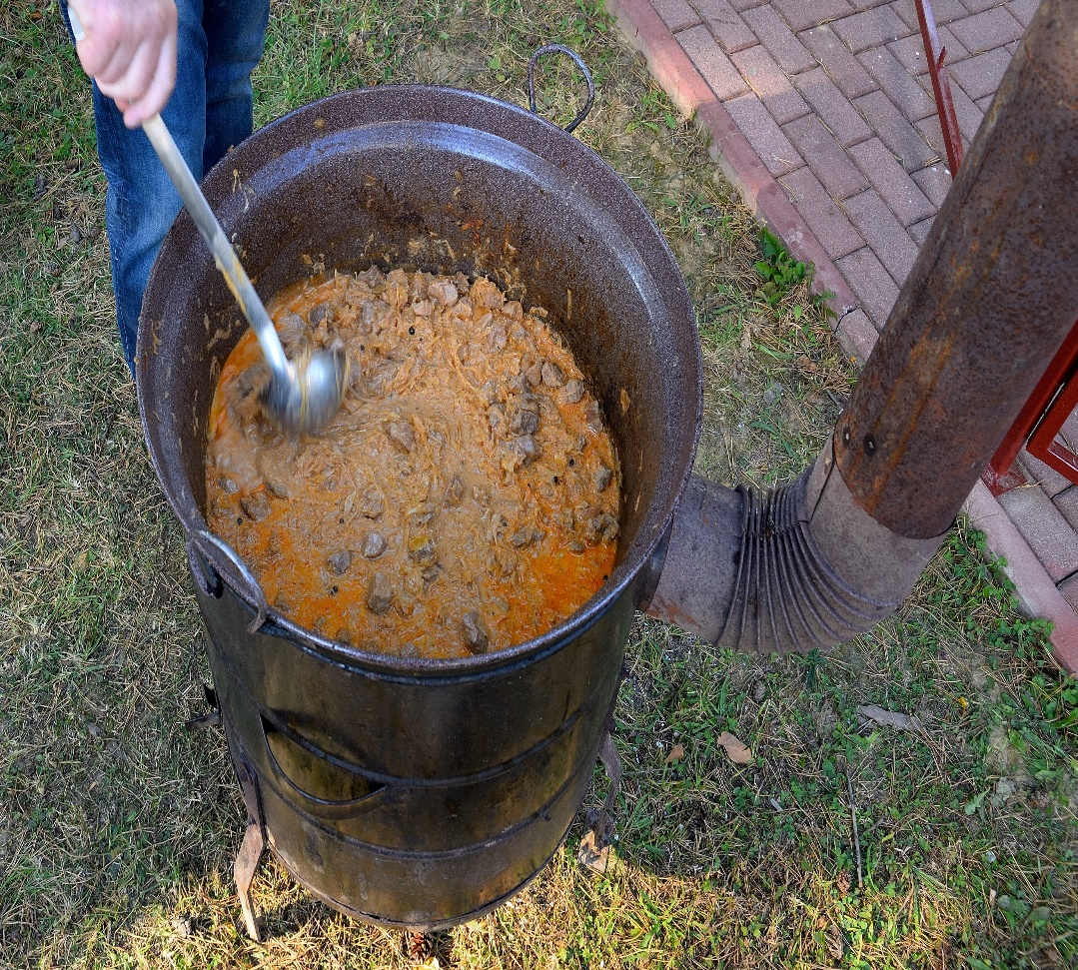
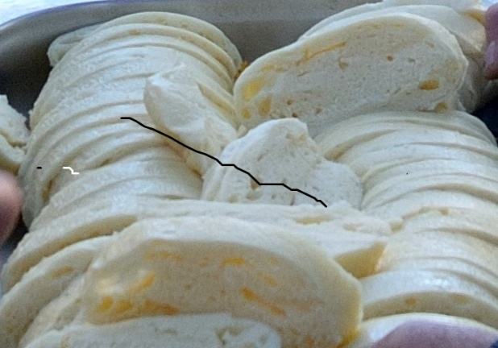
HOVADZI KOTLIKOVY GULAŚ – WOŁOWY GULASZ KOCIOŁKOWY
WARZONY W KOTLE NA OGNISKU
25 kg mięsa wołowego bez kości, 15 kg ziemniaków
5 kg białej cebuli, 5 kg pomidorów
3 kg papryki zielonej i czerwonej, 5 kg kiszonej kapusty
2 kg wędzonej słoniny, 1 główka czosnku
sól, pieprz, słowacka przyprawa korzenna, słodka papryka mielona, majeranek, liść laurowy, garść suszonych grzybów leśnych
Na maśle podsmażymy cebulę pokrojoną w kostkę do momentu zeszklenia jej. Dodajemy pokrojone w kostkę mięso wołowe, chwilę opiekamy i dusimy. Następnie dodajemy wszystkie przyprawy i podlewamy wodą. Wszystko gotujemy min. 1,5 godziny. Następnie dodajemy połowę drobno pokrojonych ziemniaków, które mają się rozgotować w gulaszu. W tym czasie wrzucamy do kotła grzyby, paprykę pokrojoną
w paski i gotujemy jeszcze 45 minut. W razie potrzeby dolewamy wody. Pod koniec gotowania dodajemy resztę ziemniaków i warzymy potrawę aż kostka ziemniaczana będzie miękka. Przyprawiamy do smaku solą i pieprzem.
Gulasz najlepiej podawać z domowymi knedlikami.

Slide 5
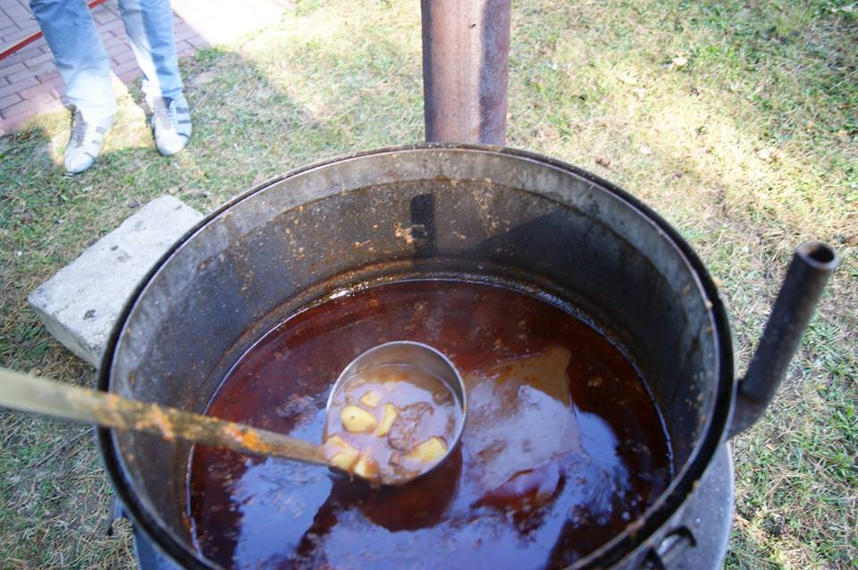
SEGEDINSKY GULAŚ –GULASZ SEGEDYŃSKI
WARZONY W KOTLE NA OGNISKU
25 kg łopatki wołowej bez kości
15 kg ziemniaków
5 kg białej cebuli
5 kg pomidorów
3 kg papryki zielonej i czerwonej
5 kg kiszonej kapusty
2 kg wędzonej słoniny
1 główka czosnku
sól, przyprawa korzenna, papryka mielona słodka
Na rozgrzanym oleju smażymy w garncu cebulę pokrojoną w kostkę. Dodajemy pokrojone w kostkę mięso wieprzowe, posypujemy go papryką, podlewamy wodą i dusimy do miękkości ok 1,5h. Do mięsa dodajemy kiszoną kapustę, liść laurowy i gulasz gotujemy do miękkości. Mieszamy śmietanę z mąką pszenną i wlewamy to do gulaszu. Po 5 minutach możemy serwować.
Potrawę najlepiej podawać z pieczywem lub knedlikami.

Slide 6
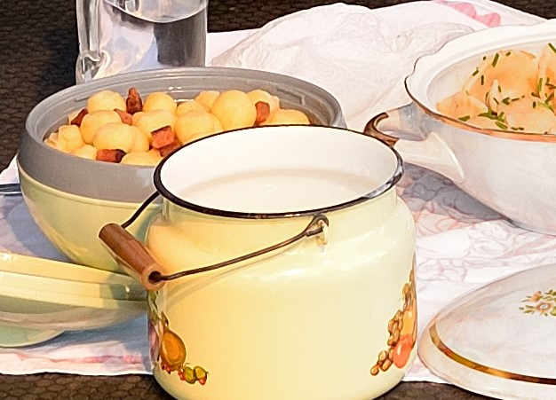
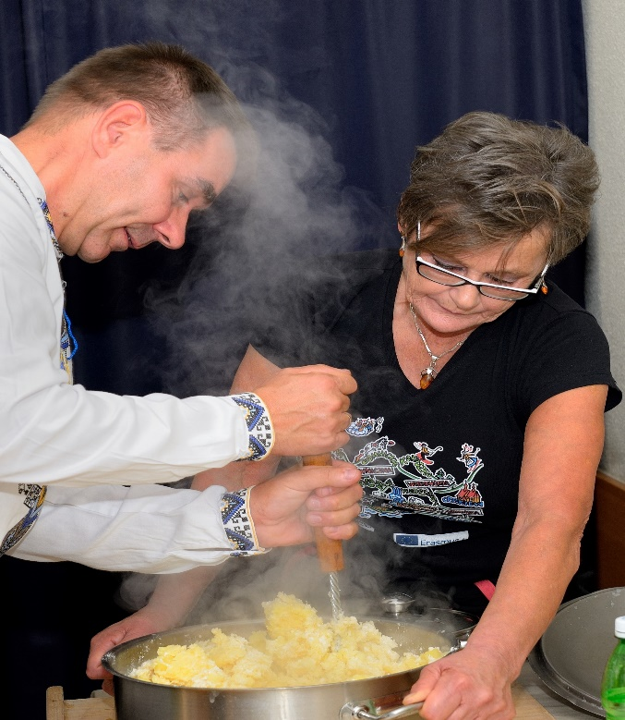
DZIADKI PIWNICZAŃSKIE
składniki
3 kg ziemniaków
70 dag mąki pszennej
sól do smaku
Obrane ziemniaki zalewamy wodą w garnku tak aby je przykryła i gotujemy na półtwardo. Gdy jest za dużo wody odlewamy ją do osobnego naczynia. Wsypujemy do garnka na wierzch ziemniaków mąkę. Przykrywamy pokrywką. Wszystko się powoli gotujemy. Po około 20 minutach gdy mąka się zaparzy a ziemniaki zmiękną, ugniatamy tłuczkiem. Gdy masa ziemniaczano-mączna jest zbyt zbita można dodać odlaną wcześniej wodę od gotowanych ziemniaków i doprawiamy ją solą do smaku. Z powstałej masy formujemy ręcznie małe, okrągłe kluseczki.
Można je podawać w dwóch wersjach: na słodko, ze śmietaną i cukrem lub na słono ze skwarkami z boczku i tłuszczem a gdy będą już zimne możne je podsmażyć na patelni.
Danie to było przysmakiem dzieci, które chętnie uczestniczyły w przygotowaniu potrawy, bawiąc się przy formowaniu masy.

Slide 7
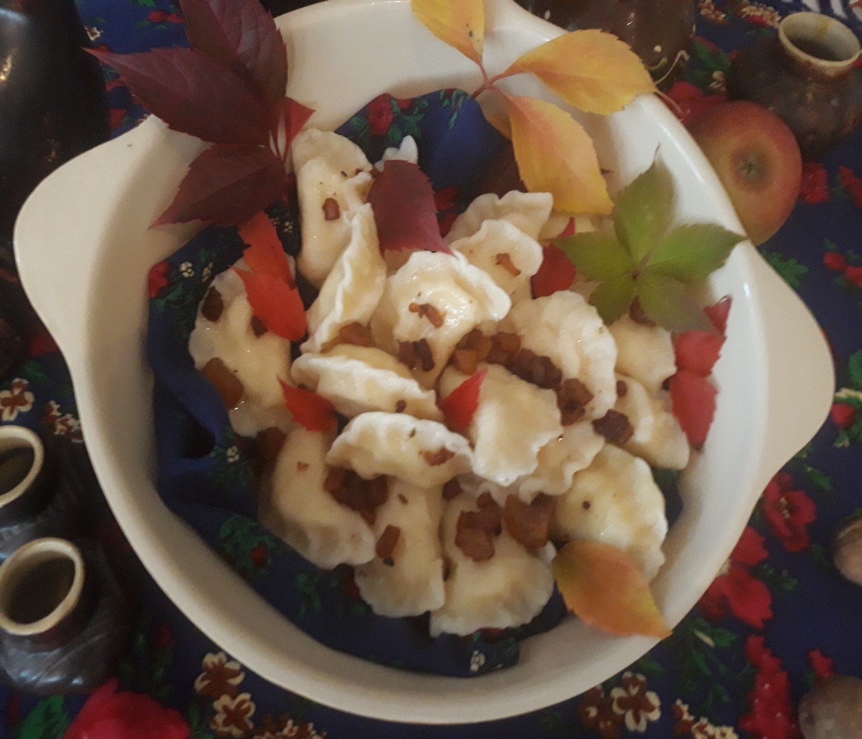
PIEROGI ŁEMKOWSKIE
Ciasto :
1kg mąki
pół szklanki oleju
ciepła woda do wyrabiania ciasta
Z podanych składników wyrobić ciasto następnie go rozwałkować, pokroić na krążki.
Każdy krążek napełnić wybranym farszem i uformować pierogi.
Surowe pierogi wrzucamy do gotującej i lekko osolonej wody. Lekko mieszać aby nie przywarły do dna garnka i gotować ok. 10 minut.
Ugotowane pierożki podajemy z omastą.
Farsz świąteczny 1:
½ gotowanych ziemniaków
½ kg białego sera
posiekane liście mięty
pól do smaku
Wszystko razem dobrze wymieszać.
Farsz postny 2:
½ kg gotowanych ziemniaków
2 duże cebule (drobno pokrojoną i podsmażoną na maśle) sól, pieprz do smaku
Wszystko razem wymieszać.

Slide 8
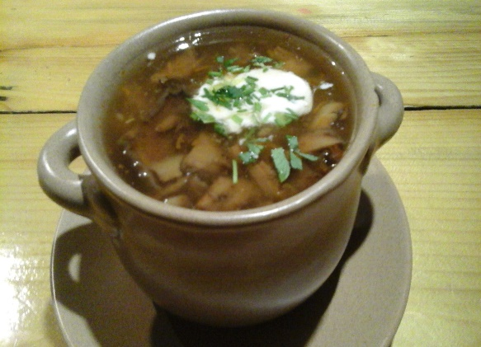
ZUPA RYDZOWA
Składniki
1 kg selera
2 kg marchewki
0,5 kg korzenia selera
0,5 pęczka pietruszki i kopru
1 kg świeżych rydzów z lasu
sól, pieprz
Wiórki z warzyw gotujemy aż zrobi się wywar warzywny.
Umyte grzyby zblanszować i pokroić. Gotujemy z wywarem z warzyw aż zupa stanie się lekko kleista. Doprawiamy do smaku tylko pieprzem i solą.
Można podawać z makaronem.

Slide 9
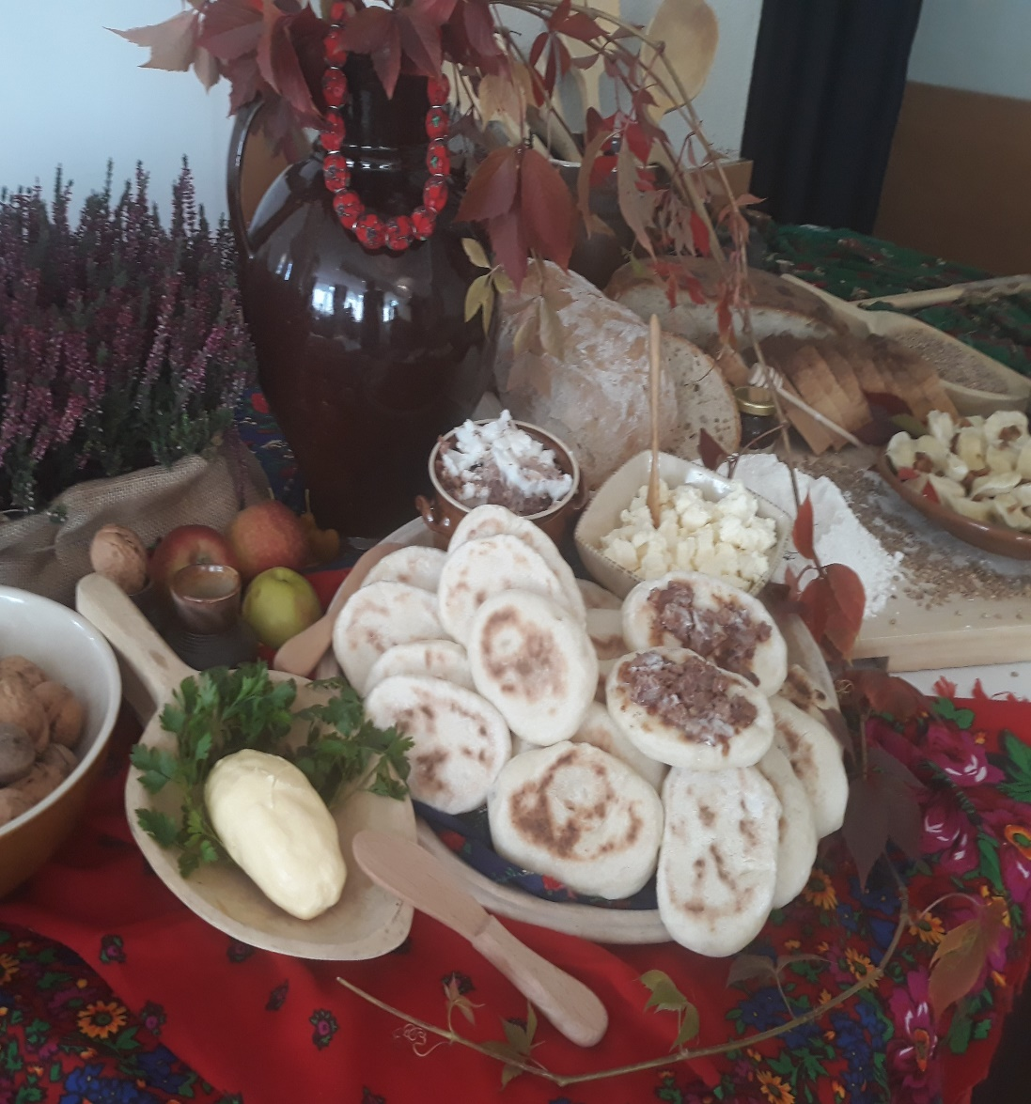
PLACKI PASTERSKIE
Składniki
1 kg mąki pszennej
łyżeczka soli
łyżeczka sody
serwatka ( lub kefir ) do wyrobienia ciasta
Wszystkie składniki mieszamy i wyrabiamy ciasto. Powinno mieć zwrotną konsystencję (gęstszego budyniu). Formujemy owalne placki o grubości 1 cm i oprószamy mąką . Na rozgrzanej blaszce pieczemy z obydwu stron tak aby się lekko zarumieniły.
Najlepiej piec na żeliwnej blaszce tak jak dawniej gdy nasze babcie piekły te placki bezpośrednio na płycie kuchennej. Pasterze natomiast, wysoko w górach piekli te placki na ognisku gdy brakowało im chleba.
Najsmaczniejsze są jeszcze ciepłe posmarowane domowym masełkiem, bryndzą lub smalcem ze skwarkami.

Slide 10
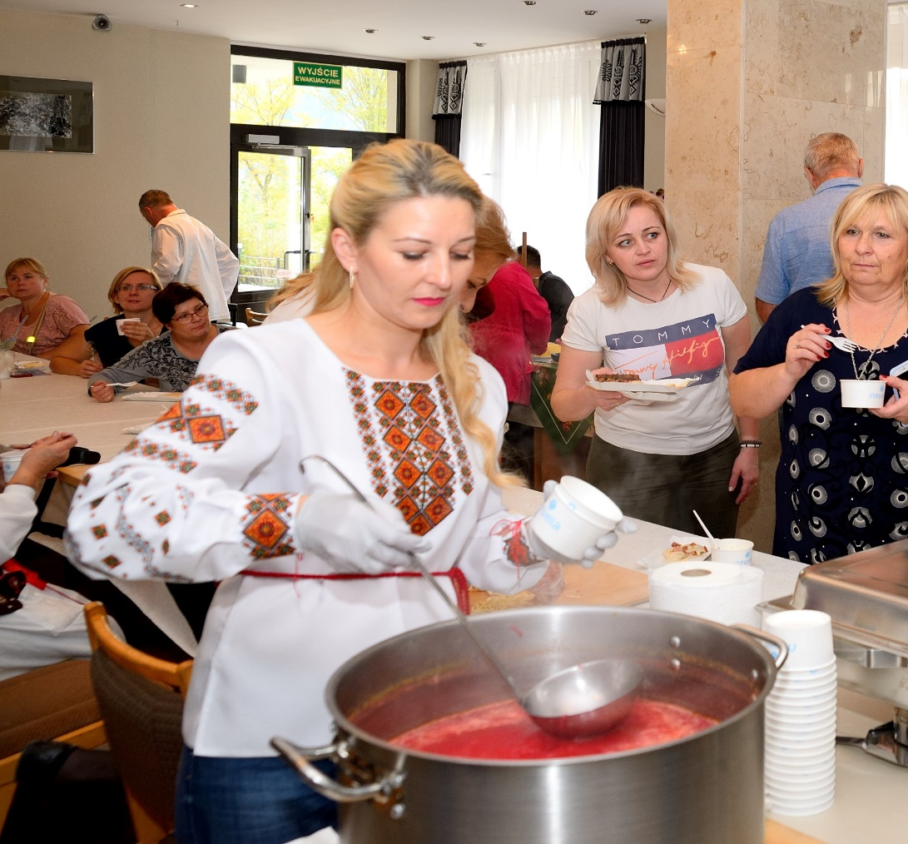
ZUPA BURACZANA
W KUCHNI UKRAIŃSKIEJ
Składniki
1 kg ziemniaków
½ kg kapusty białej
2 cebule
3 marchewki
2 słodkie papryki
1 kg wędzonych żeberek
sól, pieprz do smaku
Wszystkie warzywa drobno pokroić zalać wodą i ugotować wywar na żeberkach.
Do wywaru z warzywami dodajemy 1kg drobno pokrojonych buraków.
Gdy wszystko jest miękkie dodajemy do smaku cukier, pieprz, sól. Na koniec zaprawiamy kwaśną śmietaną i dodajemy posiekany koperek.

Slide 11
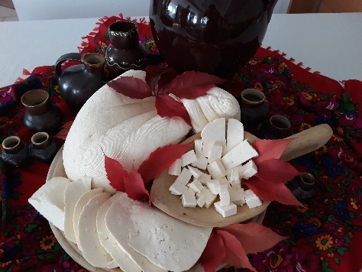
BUNDZ OWCZY – WARZONY NA OGNISKU
TAKI BUNDZ MOŻE ZROBIĆ TYLKO BACA
5 l mleka owczego
5 g podpuszczki do klagania
Mleko owcze podgrzewamy na ognisku do temperatury 28 st.C
Zdejmujemy z ognia i dodajemy podpuszczkę. Lekko mieszamy i odstawiamy na ok 20 min. Jak mleko się zetnie trzeba go dokładnie wymieszać „perulą”, aby grudki miały wielkości ziarnka pszenicy. Następnie czekamy aż ser opadnie i taką masę zawijamy w ściereczkę.
Odciskamy od pozostałego mleka i wieszamy w ścierce na drążku aby reszta płynu odciekła. Gotowy bundz najlepiej smakuje jeszcze ciepły. Jest słodki i delikatny. Po dwóch dniach pod wpływem podpuszczki zmienia smak na lekko kwaśny.

Slide 12
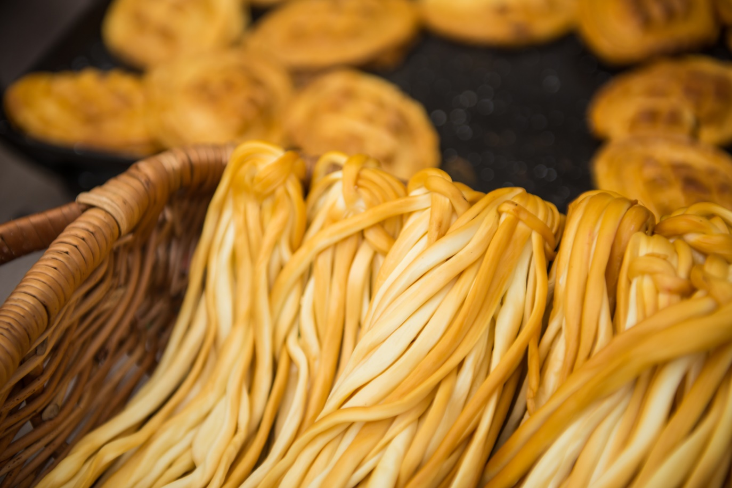

Prezentowane potrawy kuchni pasterskiej są przygotowane z podstawowych, ówcześnie dostępnych produktów.
Pasterze, którzy przywędrowali do nas z południa Europy trudnili się wysokogórskim wypasem owiec a ich podstawowymi surowcami, z których przygotowywali potrawy były dary przyrody, płody rolne, produkty wyrabiane z mleka owczego i koziego.
Kuchnia ta była uboga, ponieważ surowa ziemia w wysokich partiach gór nie wydawała wiele plonów, a mięso z jagnięciny było zbyt drogie więc spożywano je bardzo rzadko. Podstawowymi produktami, z których pasterze przygotowywali potrawy były: mąka pszenna, żytnia, gryczana, grzyby, jagody, kapusta, ziemniaki, olej lniany, mleko, sery owcze i kozie, masło, bryndza, słonina.
Projekt „Szlak Kultury Wołoskiej” współfinansowany jest ze środków Europejskiego Funduszu Rozwoju Regionalnego.

